Slide 1

Skaidras rakstības (clear writing) principu īstenošana tiesību aktos
Daina Vaivare
Valsts kancelejas Tiesību aktu redakcijas departamenta vadītāja

Slide 2
Konfūcijs:
„Ja valoda nav pareiza, tad tas, kas tiek teikts, nav tas, kas tiek domāts;
ja tas, kas tiek teikts, nav tas, kas tiek domāts, tad darbi nevedas;
ja darbi nevedas, tad pagrimst morāle un māksla;
ja morāle un māksla pagrimst, tad tiesa ir netaisna;
ja tiesa ir netaisna, tad tauta nezina, kur likt roku un kāju.
Tādēļ necietīsim nekādu patvaļu vārdos. Tas ir viss, kas ir svarīgi.”

Slide 3
Tiesību akta projekta izstrādē izmantotajai juridiskajai tehnikai, valodas līdzekļiem ir vairāki mērķi:
  Atvieglot jaunā tiesību akta uztveršanu un izprast tā tekstu
  Veidot visu normatīvo regulējumu vienotā stilā
  Iekļauties pastāvošajā tiesību sistēmā, saglabājot tās loģisko struktūru
  Atspoguļot tiesību akta mērķi
  Nodrošināt tiesību akta kvalitāti
  Sekmēt izvairīšanos no tiesību aktu grozīšanas
  Sakārtot tiesību sistēmu un vairot cieņu pret kvalitatīvu tiesisko regulējumu
Normatīvo aktu projektu izstrādes rokasgrāmata https://tai.mk.gov.lv/

Slide 4
Tiesību akti ir skaidri un saprotami, ja valoda ir:
    pareiza
    precīza
    koncentrēta
    vienkārša
    labskanīga

Slide 5
Precīza valoda
– tekstā paustā doma atbilst tam, ko rakstītājs ir gribējis pavēstīt
Koncentrēta valoda
– tekstā nav lieku vārdu un frāžu. Ja bez kāda vārda vai frāzes var iztikt, to nelieto
Labskanīga valoda
– teksta fonētiskā organizācija ir saskanīga, raita, plūstoša, dabiska, nesamocīta, nesamākslota
Vienkārša valoda
– tekstā pausto domu var viegli uztvert

Slide 6
☹
Aiļu aizpildīšanai ir spēkā skaidrojumi, kas izklāstīti attiecīgo aiļu aizpildīšanai
Vagonu saraksta 53. ailē iepretī atkabinātajam vagonam izdara atzīmi "Atkabināts"
Iesniegumā norāda kravas, kurām nepieciešama sanitāro, veterināro, muitas un citu noteikumu ievērošana
Kravu vietu skaita un masas kopsummu norāda pavadzīmē

Slide 7
☹
Nacionālo programmu pret neiecietību valdībā plānots iesniegt 2020. gada 1. decembrī
Akciju sabiedrībai aizliegts izsniegt kredītus
Valsts amatpersona iesniedz VID sagatavoto pārskatu
Pastniekiem jānodrošina piekļuve pastkastītei

Slide 8
☹
Mīnētā uzdevuma izpildes termiņš ir 2020. gada 11. decembris
Vālētāju reģistra darbību metodiski vada un uzrauga Centrālā vēlēšanu komisija
Noteikumus paraksta Ministru prezidents un Ministru prezidenta bieds

Slide 9
Soļi:
mērķis
sapratne par saturu (kam, kāpēc, kā ...)
teksta struktūra
teksta uzmetums
faktu pārbaude
teksta precizēšana (rediģēšana)
un precizēšana (rediģēšana)
un precizēšana (rediģēšana)
galīgās teksta redakcijas pārlasīšana

Slide 10

Eiropas Komisija, Rakstīsim skaidri
Trīs svarīgi iemesli, kāpēc jāraksta skaidri:
• lai būtu vieglāk sadarboties
• lai nebūtu jāatbild uz liekiem jautājumiem
• lai iemantotu lielāku labvēlību
ec.europa.eu/translation

Slide 11
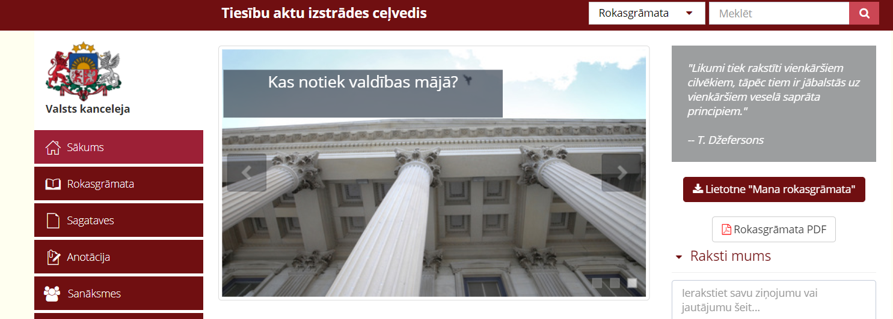
https://tai.mk.gov.lv/

Slide 12
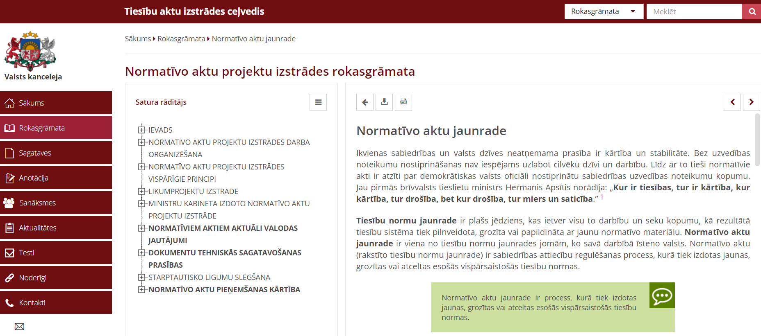
Normatīvo aktu projektu izstrādes rokasgrāmata https://tai.mk.gov.lv/
Notes:
Normatīvā akta teksta izstrādē būtiska nozīme ir visam: vārdu, gramatikas formu un konstrukciju izvēlei, pieturzīmēm, nosaukumiem, teksta iedalījumam.

Slide 13
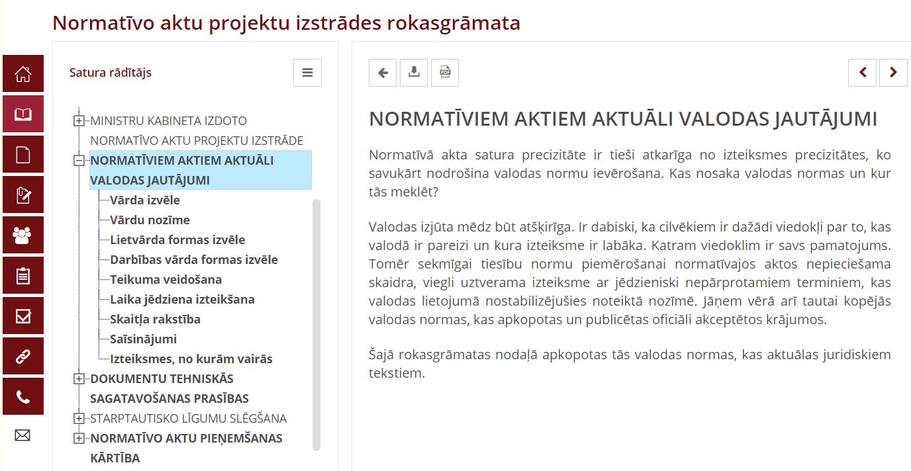
Normatīvo aktu projektu izstrādes rokasgrāmata https://tai.mk.gov.lv/

Slide 14
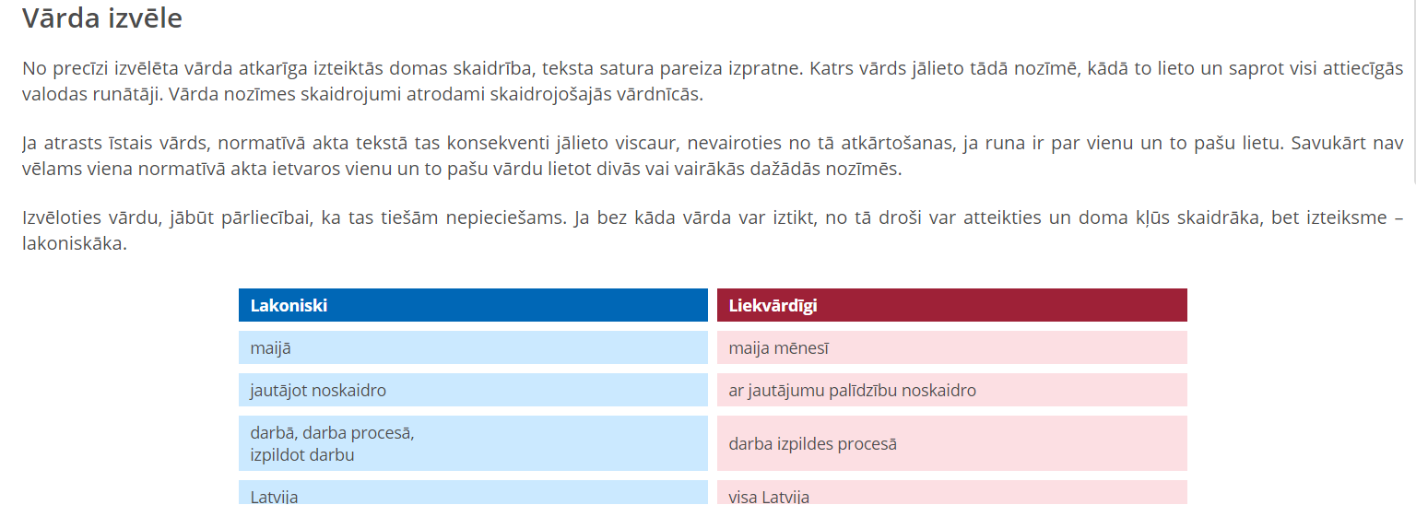
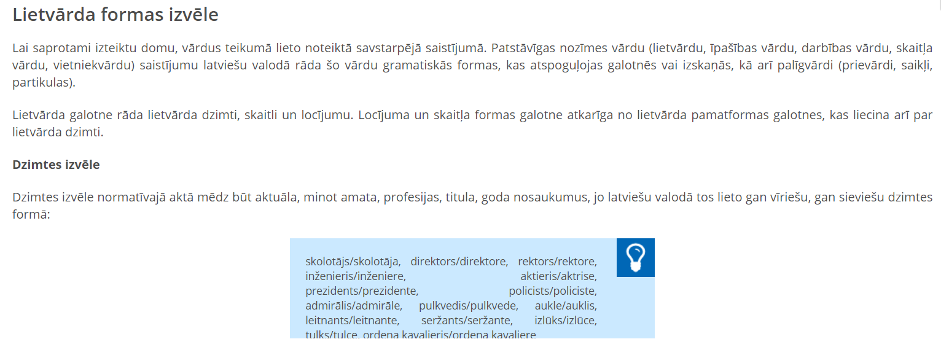
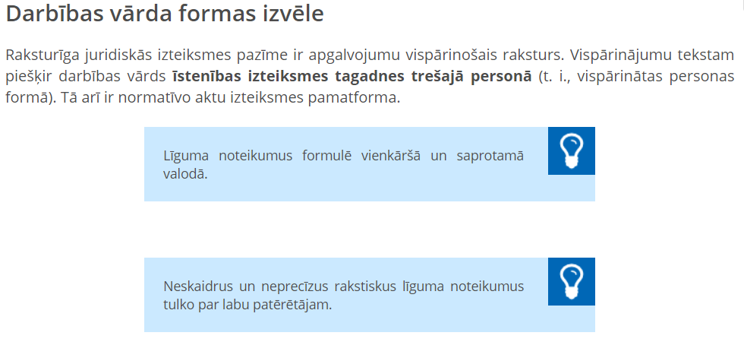
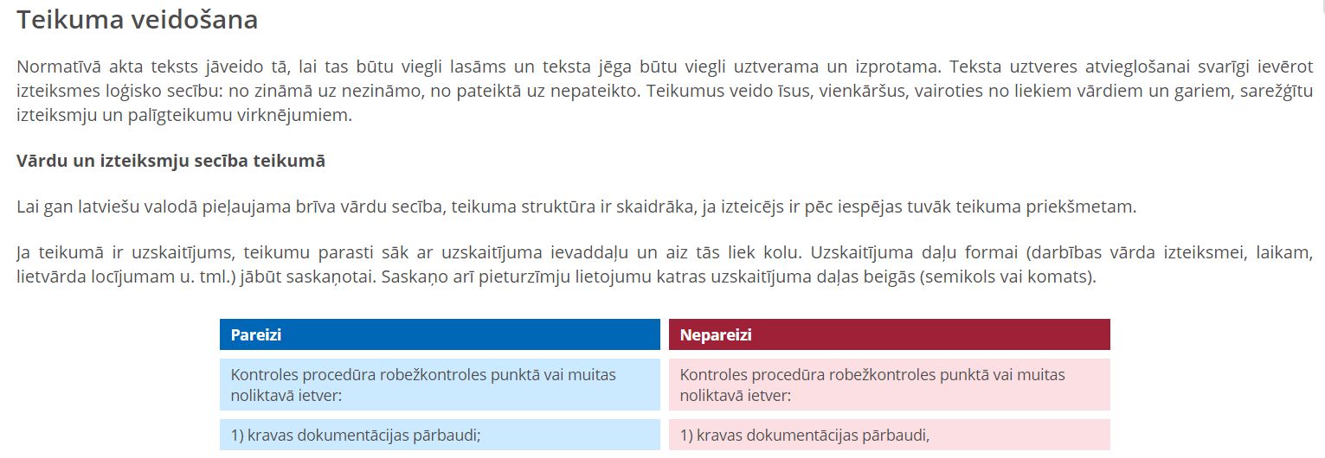
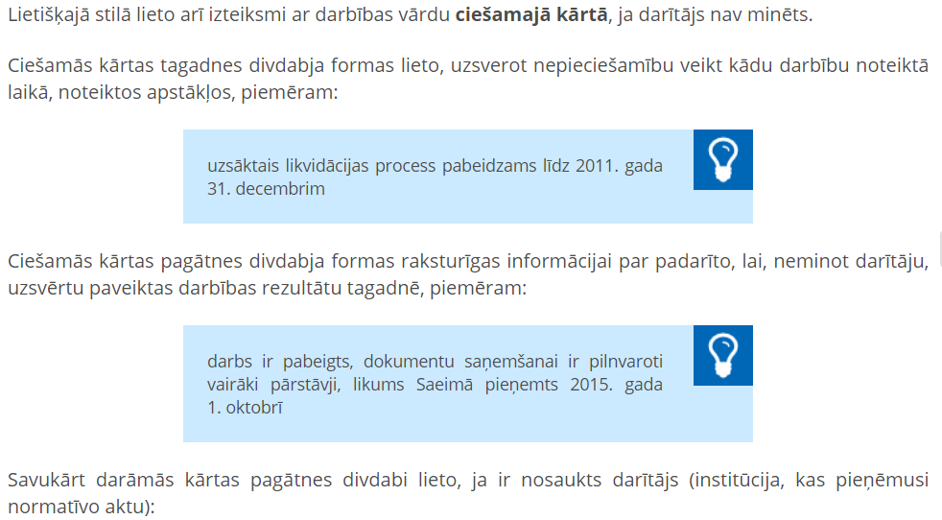
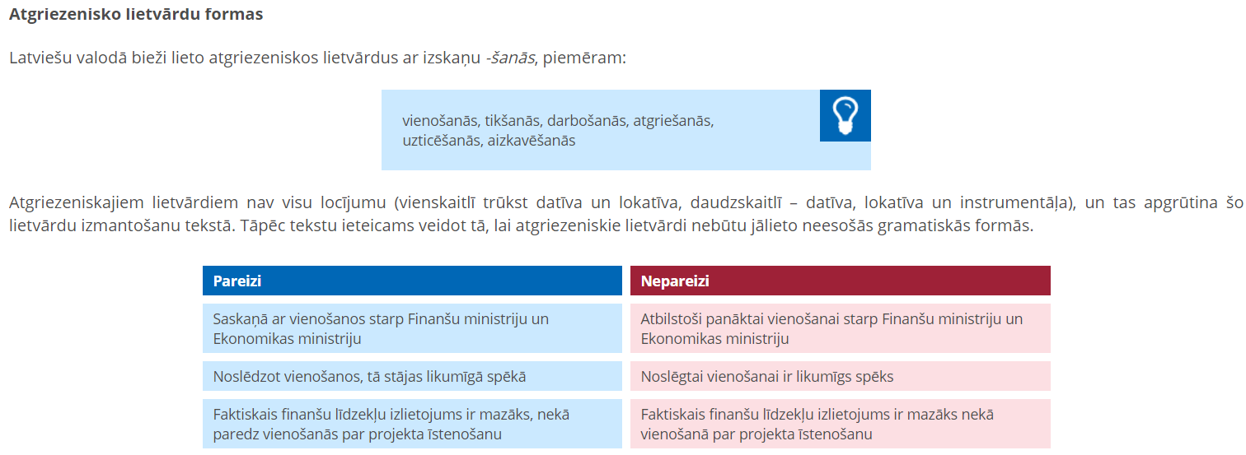
Normatīvo aktu projektu izstrādes rokasgrāmata https://tai.mk.gov.lv/

Slide 15


Slide 16
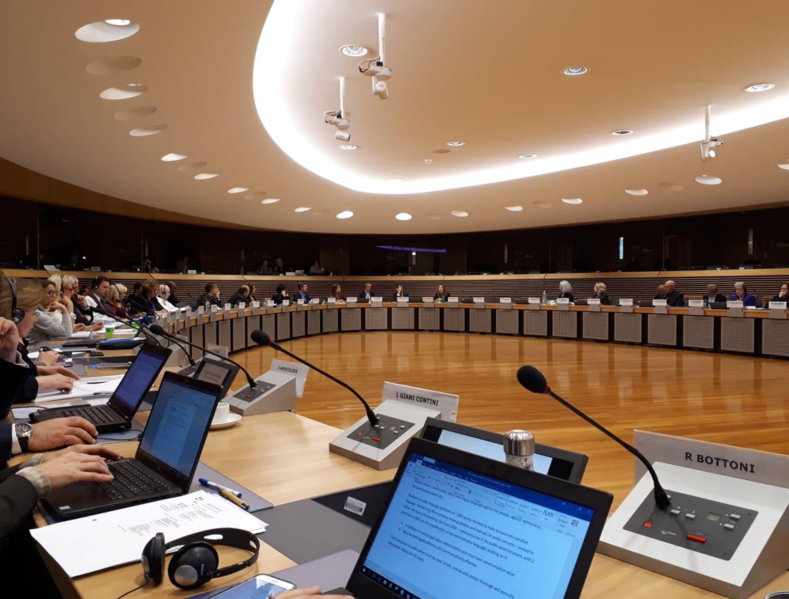
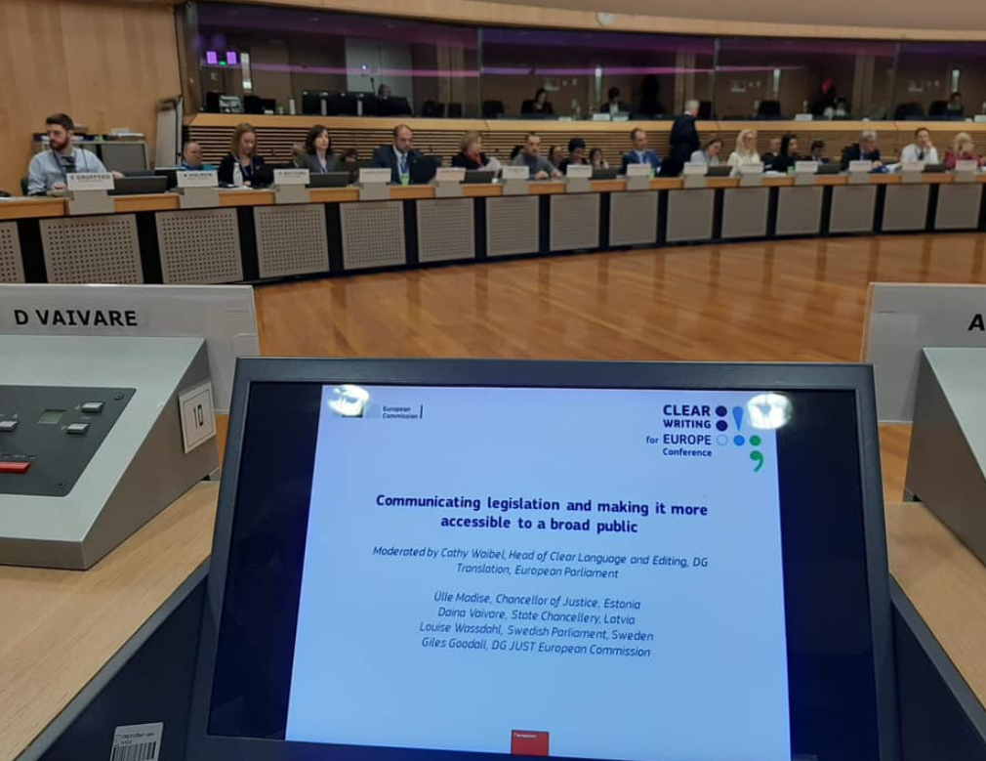
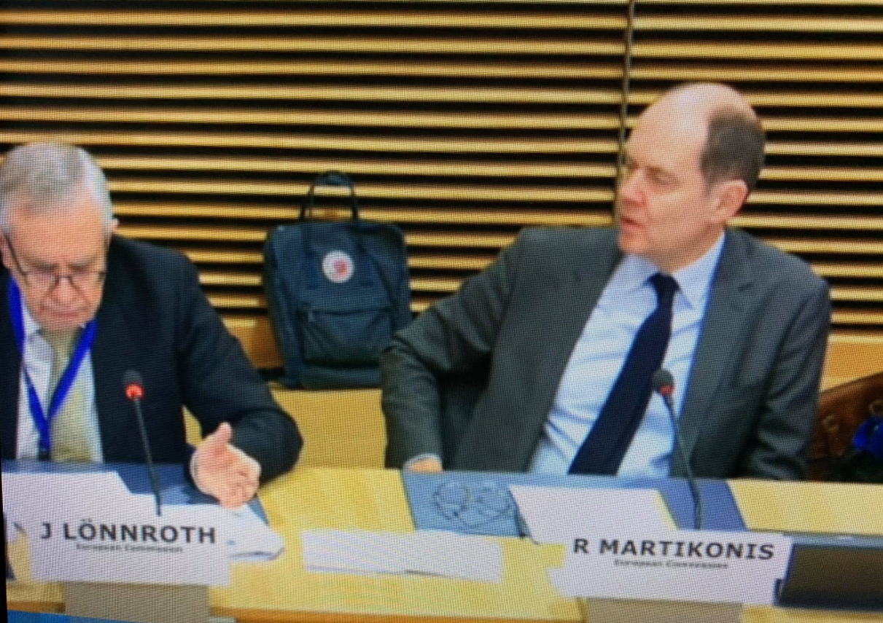
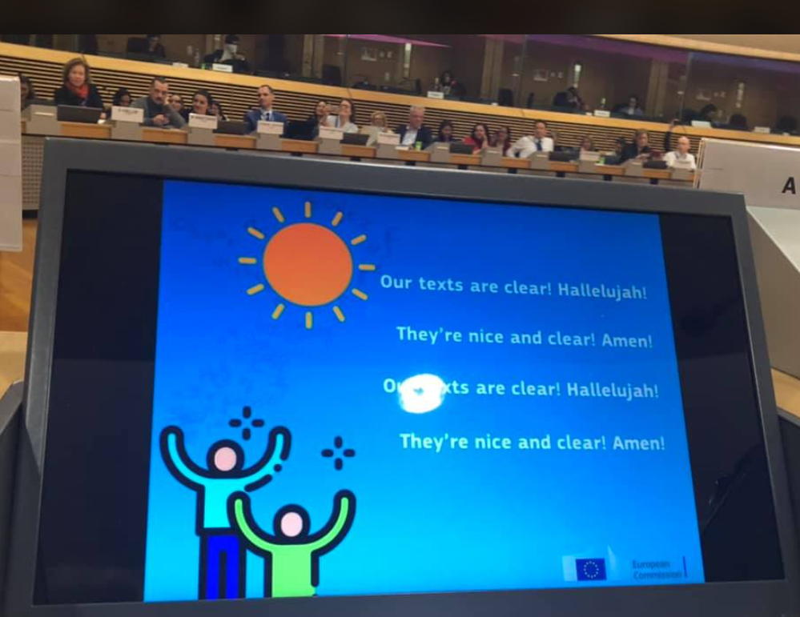
Foto no https://www.facebook.com/translatingforeurope/posts/2505002172881615
un D. Vaivares arhīva

Slide 17
Konferences pamatatziņas
Tiesību aktiem jābūt gan juridiski, gan komunikatīvi efektīviem
Saziņai valsts pārvaldē jābūt skaidrai, vienkāršai, kodolīgai
Iedzīvotājiem jāsaprot, kas ir rakstīts
Nepieciešams organizēt mācības ierēdņiem par tiesību aktu rakstīšanu, par skaidras valodas nozīmi tiesību akta mērķa sasniegšanā
Ir vajadzīgi profesionāli redaktori
Teksta izpratni apgrūtina gari teikumi, sarežģīta teksta uzbūve, neprecīza terminoloģija
Jo konkrētāks un skaidrāks ir tiesību akts, jo precīzāka un vienkāršāka tā piemērošana

Slide 18
Teksta autoriem, redaktoriem un tulkotājiem jābūt pietiekami elastīgiem, lai atrastu vislabāko teksta redakciju, un jāsadarbojas visprecīzākā termina meklējumos
Tiek akcentēta redaktora darba un rediģēta teksta nozīme: jo skaidrāks, saprotamāks, strukturētāks teksts, jo ātrāk var sasniegt labu rezultātu, piemērojot tiesību akta normas
Eiropas Komisijas ģenerālsekretāre Ilze Juhansone:
«Tagad ir pienācis laiks iet tālāk un nākamo desmit gadu laikā skaidru rakstību pacelt citā līmenī.»

Slide 19
Daina Vaivare
Tiesību aktu redakcijas departaments
Valsts kanceleja
daina.vaivare@mk.gov.lv
+371 67082878

